Slide 1
2024 가을학기 2D게임프로그래밍
프로젝트 1차 발표
게임공학과
2023112023 이다건

Slide 2
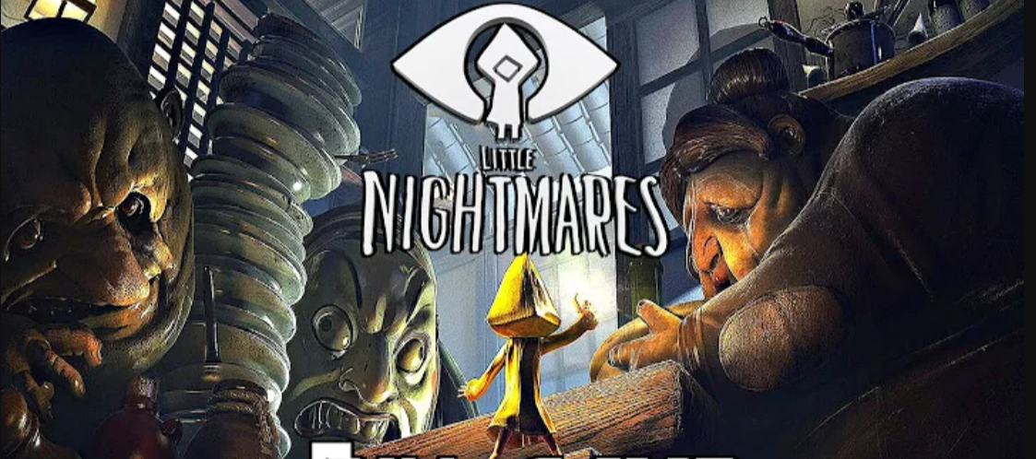
01
게임컨셉
장르: 2D 스릴러/탈출 게임
테마: 미스테리, 공포
아이디어: ‘Little NightMare’
플레이어는 악몽과도 같은 어둠의 세계에 갇힌 아이로, 괴물들이 지배하는 이 세계에서 탈출하기 위한 여정을 시작합니다.
몬스터를 죽이고, 아이템들을 획득하며 게임을 진행합니다.

Slide 3
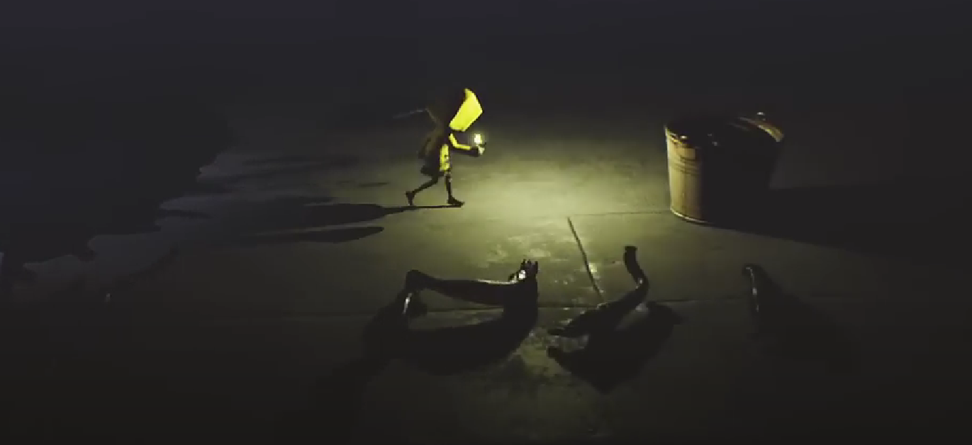
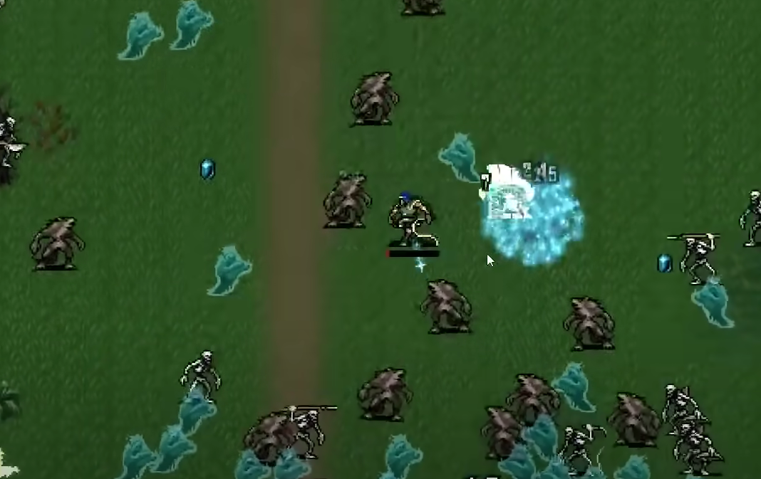
02
예상 게임 진행 흐름 (STAGE 1)
몬스터 군단을 피해 탈출하라
2D 맵에서 플레이어를 향해 달려드는 몬스터 떼를 피해 탈출한다..
몬스터들이 쏘는 독을 맞거나 몬스터들과 스치면 HP가 감소한다. 랜덤으로 등장하는 물약을 획득해 HP를 보충할 수 있다.
넓은 맵에서 폭탄을 획득하여 몬스터 떼를 죽일 수 있으며
일정 시간을 버티면 나타나는(5분) 상자에서 다음 맵으로 가는 열쇠를 획득한다.
시간이 갈수록 몬스터들의 속도는 점점 빨라지고 수도 많아진다.

Slide 4
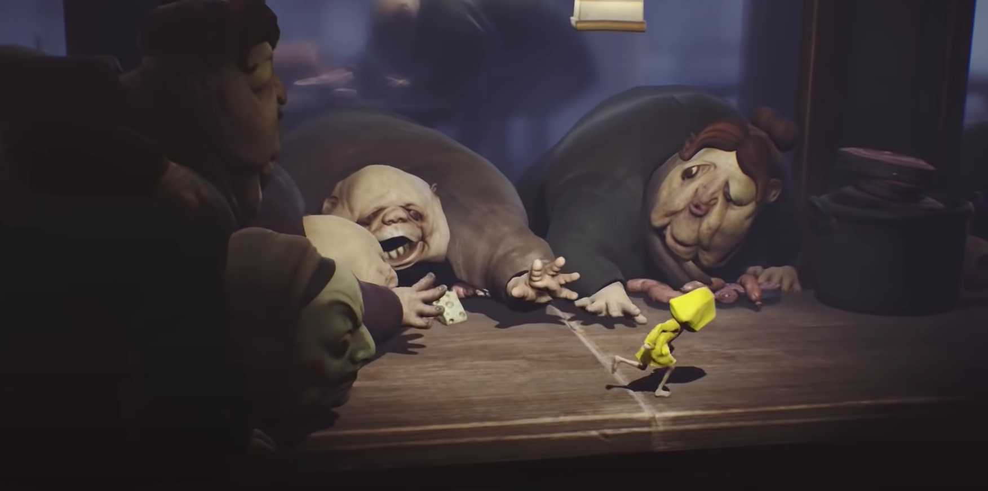
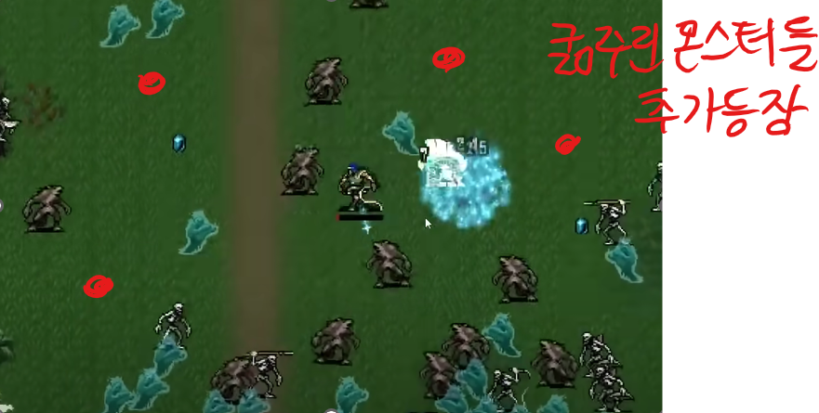
02
예상 게임 진행 흐름(STAGE 2)
거대한 괴물들을 피해 탈출하라
1스테이지와 마찬가지로 몬스터 떼가 등장하며, 거대한 괴물 몬스터가 추가로 등장한다.
맵 곳곳의 마취총 아이템을 획득하여 굶주린 괴물들을 잠시 마비시킬 수 있다.
일정 시간을 버텨서 다음 스테이지로 가는 열쇠를 획득해 이동한다.

Slide 5
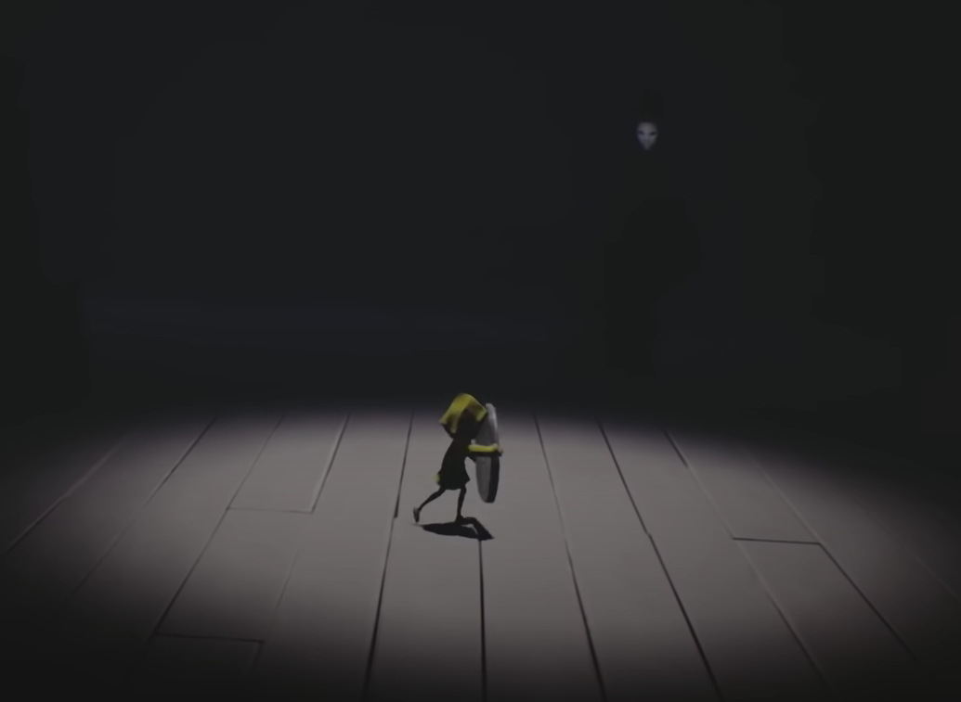
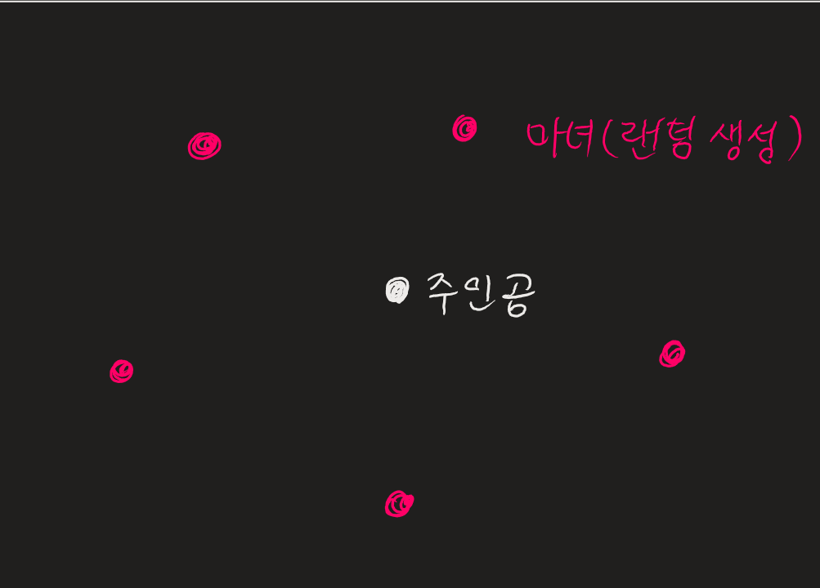
02
예상 게임 진행 흐름(STAGE 3)
거울 마녀와의 보스전
거울에서 반사되는 빛을 맞으면 힘이 약해지는 마녀를 공격한다.
마녀는 주인공 주변에서 랜덤으로 등장한다.
마녀를 한 번 공격하면 주인공은 일정 시간 움직일 수 없다.

Slide 6
03
개발 일정
타임라인 | 계획
1주차 | 리소스 제작
2주차 | 기본 맵 구현(전체적인 게임 틀 구현)
3주차 | 스테이지 1 제작
4주차 | 스테이지 2 제작
5주차 | 스테이지 3 제작
6주차 | 완성하지 못한 스테이지 보충
7주차 | 게임 사운드 및 비주얼 요소 추가
8주차 | 테스트, 버그 수정

